Slide 1
Homework 2
Autore: Alessia Notaro Corso: ingegneria informatica, II anno, canale M-Z

Slide 2
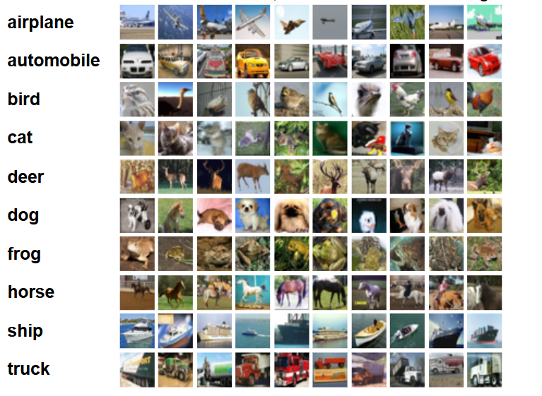
Descrizione del dataset
CIFAR-10 è composto da 60.000 immagini a colori di dimensione 32x32 pixel, quindi molto piccole e compatte.
Ogni immagine appartiene a una di 10 categorie, che rappresentano oggetti e animali di uso comune.
Le immagini sono divise in due insiemi: 50.000 per il training e 10.000 per il test, e ogni classe è rappresentata in maniera bilanciata con 6.000 immagini.
Le immagini di CIFAR-10 sono tutte a tre canali (RGB), e sono state raccolte in modo da includere variabilità reale: quindi gli oggetti non sono sempre centrati, non hanno la stessa angolazione o scala, e lo sfondo può essere diverso. Questo rende il problema di classificazione più complesso rispetto a dataset più "puliti" come MNIST.
Un altro aspetto importante è che le immagini hanno una risoluzione molto bassa, e questo può essere una sfida soprattutto per i modelli classici di machine learning.

Slide 3
Descrizione della metodologia adottata
1. Caricamento e preparazione del dataset
2. Preprocessing dei dati
4. Addestramento e valutazione
3. Selezione e configurazione dei modelli
Ho caricato il dataset CIFAR-10 utilizzando la libreria tensorflow.keras.datasets, ottenendo due set distinti: uno per l'addestramento (X_train, y_train) e uno per il test (X_test, y_test).​
Perché utilizzare tensorflow.keras.datasets?
Facilità di caricamento: fornisce una funzione integrata per caricare direttamente CIFAR-10, già suddiviso in training e test set. Questo elimina la necessità di operazioni manuali di caricamento e separazione dei dati, risparmiando tempo e riducendo il rischio di errori.
Formato già pronto per l’uso: CIFAR-10 è un dataset di immagini, e tensorflow.keras.datasets restituisce automaticamente le immagini in formato NumPy (già in array 3D di dimensione (32, 32, 3)).

Slide 4
Descrizione della metodologia adottata
1. Caricamento e preparazione del dataset
2. Preprocessing dei dati
4. Addestramento e valutazione
3. Selezione e configurazione dei modelli
Flattening delle etichette (da 2D a 1D)
Nel dataset CIFAR-10, le etichette y_train e y_test sono fornite come array bidimensionali, con una forma del tipo (n, 1), dove ogni riga contiene una singola etichetta numerica. Tuttavia, i modelli come la regressione logistica, SVM o k-NN, si aspettano le etichette in formato monodimensionale.
Per questo motivo, la funzione flatten(), serve proprio a ridurre l’array da 2D a 1D, mantenendo i valori ma eliminando la struttura a colonne. Questa operazione è fondamentale per garantire che i modelli possano essere addestrati correttamente senza generare errori.
Sottocampionamento
Per ridurre i tempi di allenamento, ho selezionato casualmente il 20% dei dati di addestramento e test, utilizzando la funzione: train_test_split(...)
Il parametro fondamentale è stratify = y_train
Fa in modo che la proporzione delle classi rimanga bilanciata, evitando che alcune classi siano sottorappresentate, il che potrebbe influenzare negativamente l'addestramento.
Mentre il parametro random_state = 42 serve per rendere il risultato ripetibile, cioè ogni volta che si esegue il codice, otteniamo sempre lo stesso sottogruppo casuale.

Slide 5
Descrizione della metodologia adottata
1. Caricamento e preparazione del dataset
2. Preprocessing dei dati
4. Addestramento e valutazione
3. Selezione e configurazione dei modelli
Riformattazione delle immagini
Le immagini, inizialmente in formato 32x32x3, sono state ristrutturate in un array 2D di dimensione 1024x3 per adattarsi ai modelli tradizionali. La funzione reshape() permette di cambiare la forma dell’intero array, mantenendo il numero di elementi invariato, e specificando esattamente la forma che vogliamo.
Standardizzazione
Per evitare che variabili con scale diverse influenzassero negativamente l'addestramento, ho applicato la standardizzazione dei dati utilizzando StandardScaler().​

Slide 6
Descrizione della metodologia adottata
1. Caricamento e preparazione del dataset
2. Preprocessing dei dati
4. Addestramento e valutazione
3. Selezione e configurazione dei modelli
Modelli scelti
Quattro modelli di machine learning: Regressione Logistica, k-Nearest Neighbors (k-NN), Support Vector Machine (SVM) e Albero Decisionale.
Ricerca degli iperparametri:
Ogni modello di machine learning ha diversi iperparametri che possono influenzare fortemente le sue prestazioni. Gli iperparametri sono parametri che non vengono appresi durante il training, ma devono essere impostati prima. L'ottimizzazione degli iperparametri è cruciale per ottenere i migliori risultati da un modello.

Slide 7
Descrizione della metodologia adottata
1. Caricamento e preparazione del dataset
2. Preprocessing dei dati
4. Addestramento e valutazione
3. Selezione e configurazione dei modelli
Una descrizione più dettagliata degli iperparametri di ciascun modello.
Per la Regressione Logistica, gli iperparametri sono:
C: controlla il bilanciamento tra la complessità del modello e l'errore sui dati di addestramento. Un valore di C troppo basso implica un modello troppo semplice, con alta regolarizzazione, mentre un valore troppo alto potrebbe causare overfitting.
max_iter: definisce il numero massimo di iterazioni per l'algoritmo di ottimizzazione. Un numero maggiore di iterazioni può essere necessario per garantire che il modello converga correttamente sui dati.
Per la Support Vector Machine (SVM), gli iperparametri sono:
C: controlla il margine di separazione tra le classi. Valori più alti di C portano a un margine più stretto, riducendo gli errori sui dati di training, ma con il rischio di overfitting.
kernel: è utilizzato per trasformare i dati in uno spazio di dimensioni superiori. ‘linear’ è un kernel semplice per dati linearmente separabili, mentre ‘rbf’ è un kernel non lineare più complesso, utile per dati non separabili linearmente.
gamma: influenza la forma del kernel RBF. ‘scale’ e ‘auto’ sono due approcci per definire il valore di gamma in modo automatico.

Slide 8
Descrizione della metodologia adottata
1. Caricamento e preparazione del dataset
2. Preprocessing dei dati
4. Addestramento e valutazione
3. Selezione e configurazione dei modelli
Per k-Nearest Neighbors (k-NN), gli iperparametri sono:
n_neighbors: definisce il numero di vicini più prossimi da considerare per la classificazione. Un valore basso di n_neighbors può rendere il modello molto sensibile al rumore, mentre un valore troppo alto potrebbe portare a una classificazione imprecisa.
weights: definisce il metodo di pesatura dei vicini. ‘uniform’ implica che tutti i vicini abbiano lo stesso peso, mentre ‘distance’ implica che i vicini più vicini abbiano un peso maggiore.
metrics: definisce la misura di distanza utilizzata per calcolare la vicinanza tra i punti. La metrica più comune è la distanza euclidea, ma è possibile utilizzare anche altre metriche come la manhattan, minkowski, o chebyshev, a seconda della natura dei dati e della distribuzione spaziale.
Per Decision Tree, gli iperparametri sono:
max_depth: imposta la profondità massima dell'albero. Limitare la profondità aiuta a evitare l'overfitting, mentre valori più alti potrebbero produrre alberi troppo complessi.
min_samples_split: il numero minimo di campioni richiesti per fare una divisione in un nodo. Impostando questo parametro a valori più alti, l'albero non diventerà troppo profondo, prevenendo l'overfitting.
min_samples_leaf: definisce il numero minimo di campioni che devono essere presenti in una foglia. Questo parametro serve a controllare la finezza della suddivisione, evitando che l'albero si adatti troppo ai dati.

Slide 9
Descrizione della metodologia adottata
1. Caricamento e preparazione del dataset
2. Preprocessing dei dati
4. Addestramento e valutazione
3. Selezione e configurazione dei modelli
Addestramento
Poiché non conosciamo a priori quali valori di questi iperparametri siano ottimali, esploro diverse combinazioni di iperparametri per ciascun modello.
La ricerca degli iperparametri è stata effettuata tramite GridSearchCV, una tecnica che permette di fare un'esplorazione esaustiva su una griglia di iperparametri. Questo significa che per ogni modello testato, vengono provati tutti i valori degli iperparametri definiti in una griglia di ricerca, e il modello viene allenato e valutato per ogni combinazione.
Perché usare GridSearchCV?
Automatizza la ricerca: esegue automaticamente la ricerca su tutte le combinazioni possibili di iperparametri e calcola la performance di ciascuna.
Validazione incrociata: utilizza una validazione incrociata a 5 fold. Ciò significa che il dataset di addestramento viene suddiviso in 5 parti (fold), e per ogni combinazione di iperparametri, il modello viene allenato su 4 fold e testato sul 5° fold. Questo processo si ripete per ogni fold, così da ottenere una stima più robusta delle prestazioni del modello.
Valutazione
Le prestazioni sono state valutate sui dati di test utilizzando l'accuratezza come metrica principale. Inoltre, per ogni modello, sono stati generati il report di classificazione e la matrice di confusione per un'analisi più approfondita delle prestazioni.​

Slide 10
Descrizione dei risultati

Slide 11
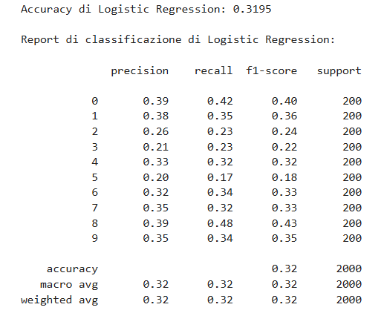
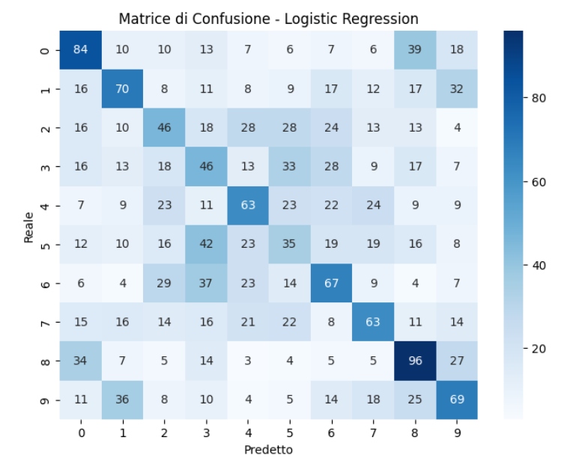
Descrizione dei risultati – Logistic Regression
Il modello di Logistic Regression ha ottenuto un'accuratezza finale di 31.95%. Questo risultato, seppur piuttosto basso, è abbastanza atteso, dato che la regressione logistica è un modello lineare che può faticare a catturare la complessità delle immagini a colori, soprattutto considerando che il dataset CIFAR-10 contiene immagini di 32x32 pixel suddivise in 10 classi molto diverse.
I migliori parametri per questo modello sono stati trovati in una C = 0.1 e max_iter = 100.
Le prestazioni nelle singole classi sono state variabili: il modello ha ottenuto buoni risultati per alcune classi, come la classe 0 e la classe 8, ma le performance generali sono rimaste abbastanza basse.

Slide 12
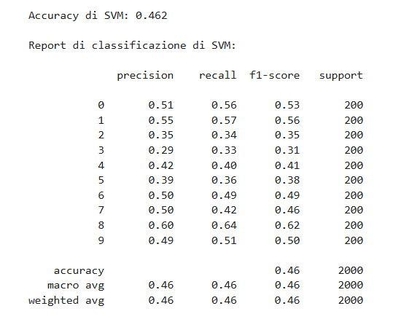
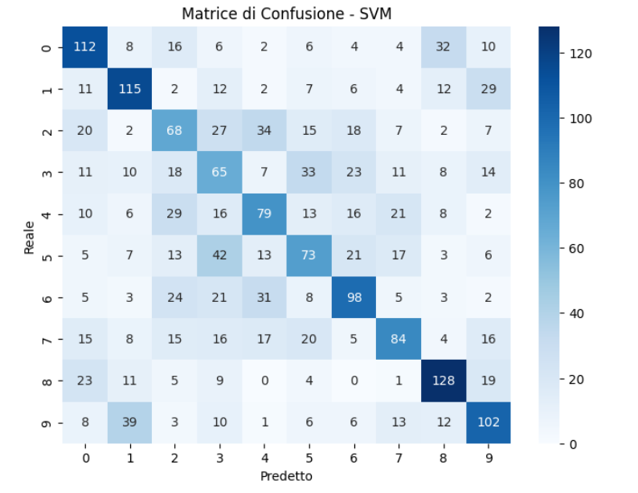
Descrizione dei risultati – SVM
Il modello SVM ha avuto una performance significativamente migliore, con un'accuratezza finale di 46.2%.
Questo risultato è stato il migliore tra i modelli testati.
SVM ha mostrato buone prestazioni in diverse classi, in particolare nelle classi 0, 1 e 8 ma ha faticato con classi come la 2 e la 3 .
I migliori parametri per l'SVM sono stati C = 10, kernel = rbf e gamma = scale, che hanno permesso al modello di adattarsi meglio alle caratteristiche non lineari del dataset.

Slide 13
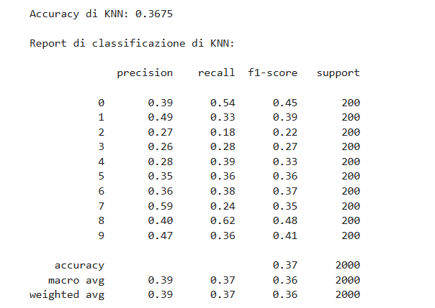
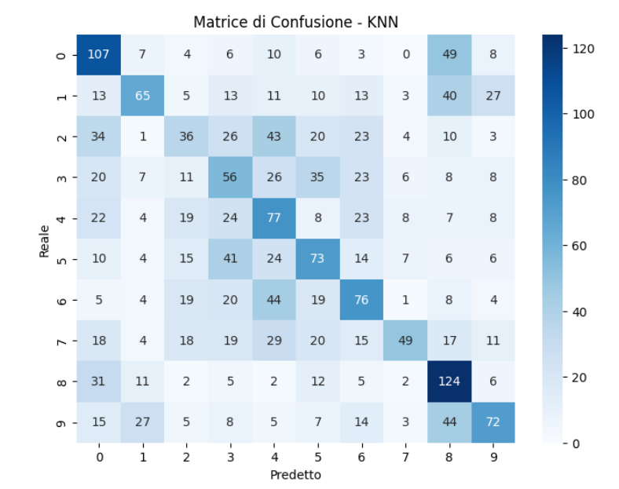
Descrizione dei risultati - KNN
Il modello KNN ha ottenuto un'accuratezza finale di 36.75%. Sebbene il risultato sia inferiore a quello dell'SVM, KNN ha comunque mostrato delle prestazioni interessanti in alcune classi, come la classe 0 e la classe 8 ma ha avuto difficoltà con classi 2 e 3.
I migliori parametri per questo modello sono stati n_neighbors = 9, metric = cosine e weights = distance.

Slide 14
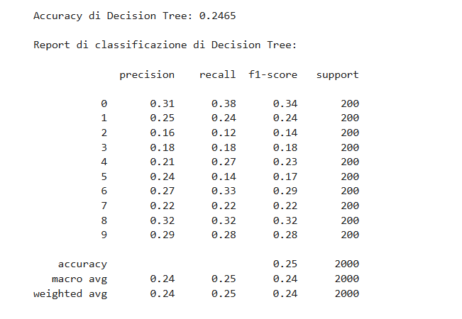
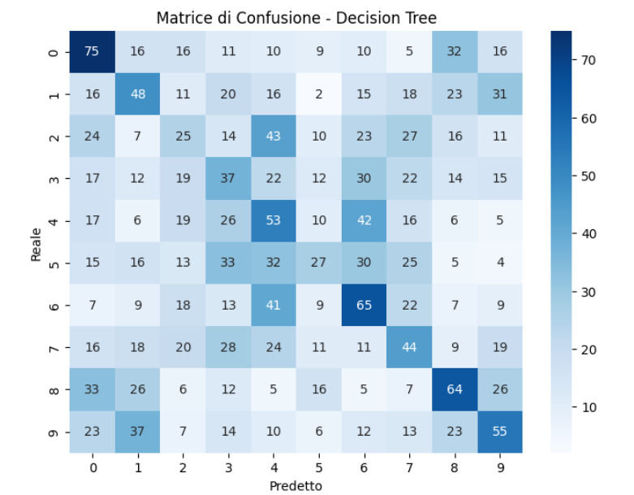
Descrizione dei risultati – Decision Tree
Il modello Decision Tree ha ottenuto il punteggio più basso, con un'accuratezza di soli 24.65%.
I migliori parametri per questo modello sono max_depth = 10, min_samples_leaf = 2, min_samples_split = 2.
Decision Tree non è riuscito a distinguere correttamente le classi, con una precisione molto bassa per la maggior parte delle classi. Decision Tree si è rivelato un modello poco efficace per questo tipo di dataset.

